Slide 1


10
ET GAP
Ota Shimizu
Mizutani Hayashi
Notes:
こんにちは、チームシス研です。

Slide 2
成人式2次会の開催
大変ではないですか？
Notes:
突然ですが皆さん、成人式の二次会を開催することって大変ではないですか？

Slide 3
成人式の特徴
・人数が非常に多い
・全員がSNSで繋がっていない
Notes:
成人式の特徴として非常に多くの人が集まる、そして、出席者全員が1つのSNSで繋がっているわけではない、といったことが挙げられます。

Slide 4

成人式二次会のお店予約のため
人数を数えよう
Notes:
そんな中、あなたは二次会を企画しようと考えました
二次会を開催するためには、お店の予約をしなくてはいけません。そこでまず二次会に何人参加するのかを数える必要があります。

Slide 5


参加者を数えている中...
やっぱり参加したいんだけど...
悪いんだけどキャンセルしていい？
Notes:
しかし、二次会参加者の人数を数えている中で「お金が足りなかった」などの理由でキャンセルしたい人が出てくる、逆に一度は参加を断った人が「やっぱり参加していい？」と参加の意思を伝えてくる場合があります

Slide 6

あの子は結局参加なんだっけ？
あれ？キャンセル何人だっけ？
Notes:
そんな中、参加人数を手で数えていた場合、「あれ？結局何人参加なんだっけ？」「誰がキャンセルしたんだっけ？」と後から参加する人、キャンセルした人とがグチャグチャになって

Slide 7
数え漏れが発生...
あの子は結局参加なんだっけ？
あれ？キャンセル何人だっけ？
Notes:
当然、数え漏れが発生してしまいます。

Slide 8
人数確認のためだけにSNSグループを
作るのも手間...
Notes:
また、全員がSNSで繋がっているわけではないため、人数確認のため、その場限りのSNSグループを作成して連絡することも手間ですよね

Slide 9
手軽に二次会を開催するためのアプリ
ET GAP
Notes:
そんなお悩みを解決したい時、手軽に2次会を開催するためのアプリ、ET GAPの出番です。

Slide 10
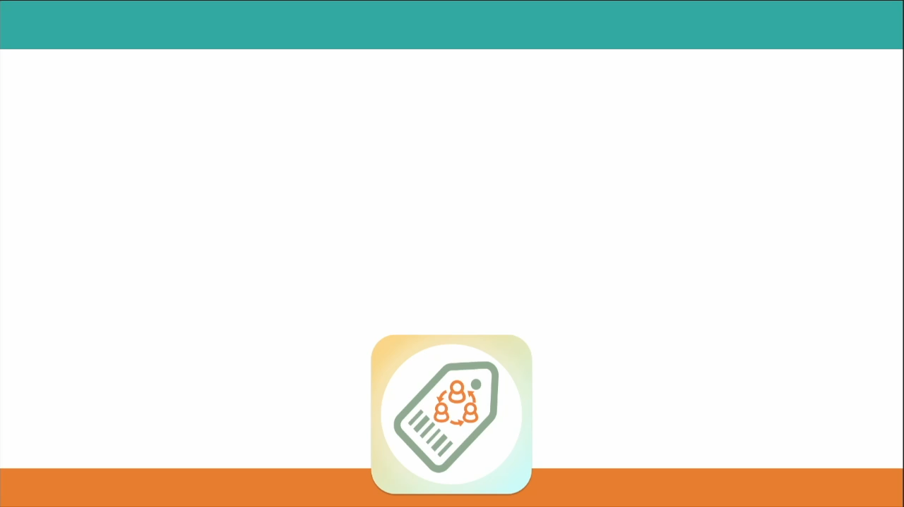
手軽に二次会を開催するためのアプリ
Notes:
そんなお悩みを解決したい時、手軽に2次会を開催するためのアプリ、ET GAPの出番です。

Slide 11

主催者
参加者
人数の変化に柔軟に対応できる
主催者に参加、キャンセルを
直接伝える必要がない
SNSグループを作る手間を省略できる
Notes:
デモ動画のようにのようにET GAPを用いることによって主催者の方には、突然のキャンセルや参加などの参加人数の変化に柔軟に対応できる 、またその場限りのSNSグループを作る手間がなくなると言ったメリットがあります。
参加者側にもボタンひとつで簡単に参加、キャンセルが行えるようになっているため、主催者を探したりする手間が省けると言ったメリットがあります

Slide 12




技術構成
フロントエンド
バックエンド
部屋、ユーザ
データ要求
部屋、ユーザ
データ取得
Notes:
技術構成はスライドのようになっていて、フロントエンドはReactのフレームワークであるNext.jsとCSSフレームワークとしてChakraUIを用いて開発を行い、
バックエンドはGo言語のWebフレームワークであるGinを使って、DBはMySQLを用いて開発を行いました。

Slide 13

10
手軽に、簡単に二次会開きませんか？
ET GAP
Notes:
手軽に簡単に2次会開きませんか？
このアプル、実際に使えるサービスとなっています。
右下のQRコードを読み取ってぜひ使ってみてください

